Slide 1
RAPORT O STANIE GMINY BRUSY
ZA ROK 2021

Slide 2
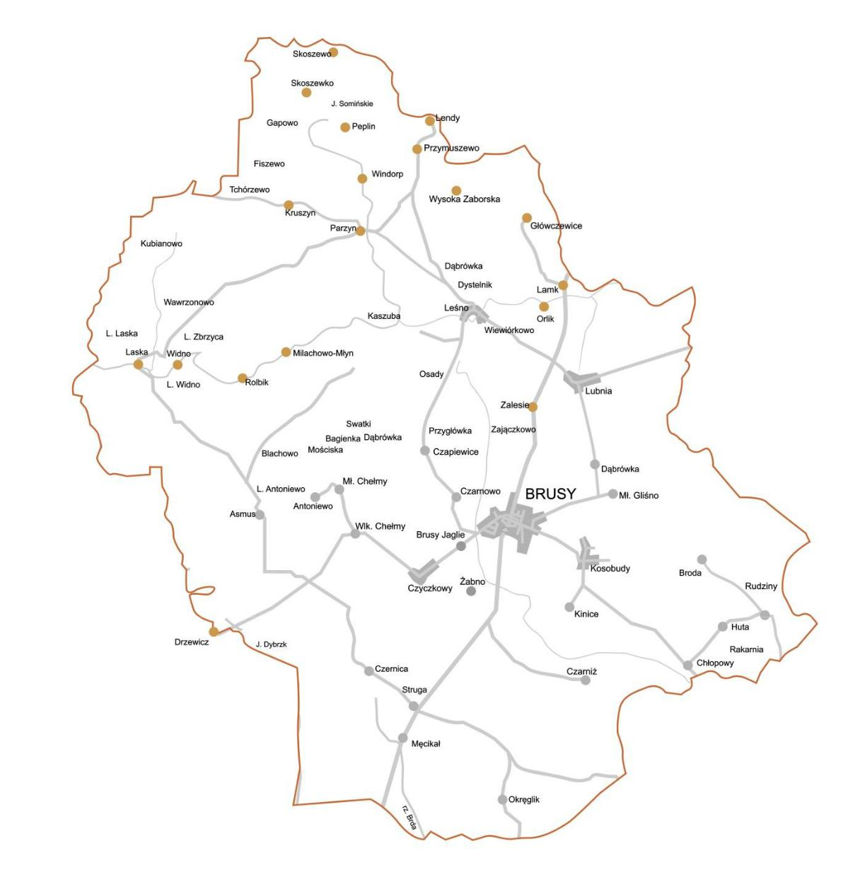
Ogólna charakterystyka gminy
lokalizacja: południowa część województwa pomorskiego, powiat chojnicki,
powierzchnia: 40.057 ha,
w tym miasto: 515ha,
liczba ludności: 14.562 osób,
w tym miasto: 5.036 osób,
liczba sołectw: 23
oraz 2 osiedla w mieście,

Slide 3
Dane z ewidencji ludności
oraz Urzędu Stanu Cywilnego
Dane ewidencyjne dotyczące mieszkańców miasta i gminy Brusy | 2016 | 2017 | 2018 | 2019 | 2020 | 2021
Liczba mieszkańców w mieście Brusy | 5114 | 5139 | 5128 | 5101 | 5101 | 5036
Liczba mieszkańców w gminie Brusy | 9364 | 9400 | 9428 | 9475 | 9504 | 9526
Łącznie miasto i gmina Brusy | 14478 | 14539 | 14556 | 14576 | 14605 | 14562
Urodzenia | 227 | 250 | 239 | 209 | 191 | 176
Zgony | 104 | 129 | 127 | 103 | 149 | 139
Liczba zawartych małżeństw w tym : zawarte przed kierownikiem USC konkordatowe-kościelne zawarte za granicą | 111 27 80 4 | 101 25 72 4 | 101 21 78 2 | 78 13 64 1 | 72 21 49 2 | 73 20 49 4
Wnioski:
od 2017 roku systematycznie spada liczba mieszkańców miasta oraz liczba urodzeń,
łączna liczba mieszkańców miasta i gminy utrzymuje się na stałym poziomie ok. 14,5 tyś. osób,
od 2019 roku liczba małżeństw utrzymuje się na stałym poziomie,

Slide 4
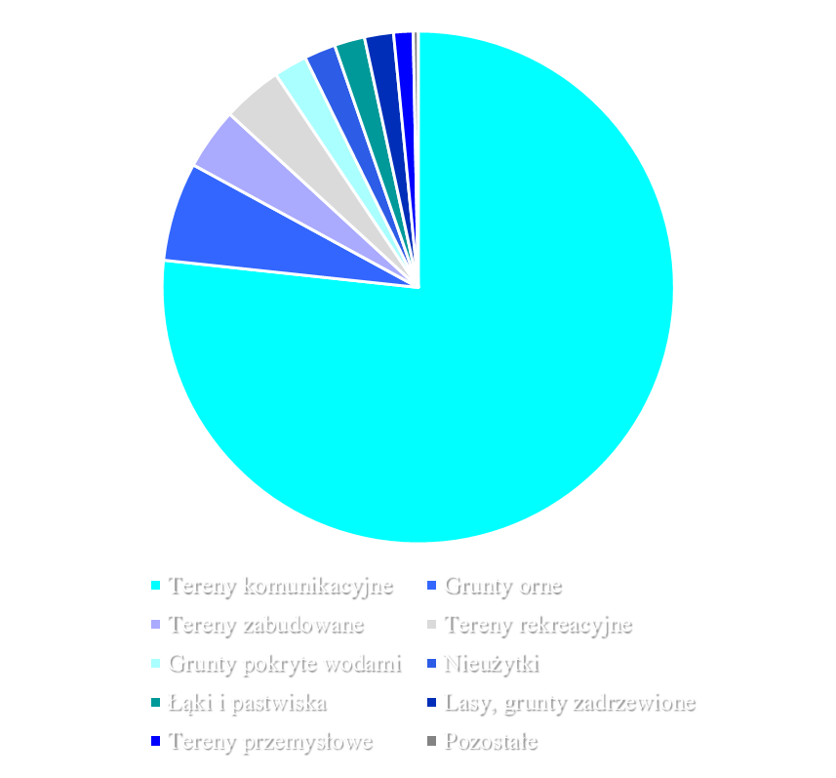
Mienie komunalne - grunty
Grunty komunalne: | Powierzchnia w ha | %
Tereny komunikacyjne | 353,89 | 77,7
Grunty orne | 28,78 | 6,2
Tereny zabudowane | 17,95 | 3,9
Tereny rekreacyjno-wypoczynkowe | 17,47 | 3,8
Grunty pokryte wodami | 9,72 | 2,1
Nieużytki | 9,18 | 2,0
Łąki i pastwiska | 8,83 | 1,9
Lasy oraz grunty zadrzewione | 8,46 | 1,8
Tereny przemysłowe | 5,69 | 1,2
Pozostałe | 1,44 | 0,3
Łącznie | 461,41 | 100
Łączna wartość gruntów komunalnych: 58.776.421 zł

Slide 5
Mienie komunalne - budynki
Funkcja budynku: | Lokalizacja | Liczba szt.
Mieszkalne | Brusy, Huta, Kosobudy, Leśno, Czarniż, Lubnia, Małe Chełmy, Czapiewice | 15
Mieszkalne ze świetlicami | Małe Gliśno, Orlik, Małe Chełmy, Główczewice | 4
Świetlice | Czapiewice, Czyczkowy, Lubnia, Rolbik, Męcikał | 5
Świetlice z remizami | Czarnowo, Czarniż, Huta, Leśno, Kinice, Kosobudy, Męcikał, Zalesie | 8
Remizy strażackie | Brusy, Czapiewice, Czyczkowy, Główczewice, Małe Chełmy, Małe Gliśno, Lubnia | 7
Budynki oświatowe | Brusy, Czapiewice, Leśno, Lubnia, Czyczkowy, Męcikał, Wielkie Chełmy, Kosobudy, Zalesie, Rolbik, Przymuszewo | 14
Budynki usługowe | Brusy, Brusy-Jaglie | 3
Budynki socjalno-sportowe | Brusy, Czyczkowy, Skoszewo, Męcikał | 4
Hydrofornie | Brusy, Czyczkowy, Męcikał | 3
Ośrodki zdrowia | Brusy, Leśno | 2
Łącznie |  | 65
Łączna wartość budynków komunalnych: 43.807.147 zł

Slide 6
Mienie komunalne
– drogi, ścieżki rowerowe, sieci wod.-kan.
Drogi na terenie gminy Brusy
Kategoria drogi | Utwardzone km | Nieutwardzone km | Łącznie km
Wojewódzkie | 31,8 | 0 | 31,8
Powiatowe | 80,0 | 20,0 | 100,0
Gminne | 52,5 | 247,5 | 300,0
Ścieżki rowerowe na terenie gminy Brusy
Rodzaj ścieżki (wg zarządu) | Utwardzone km | Nieutwardzone km | Łącznie km
Wojewódzkie | 0,3 | 0,0 | 0,3
Powiatowe | 3,6 | 3,7 | 7,3
Gminne | 21,4 | 10,7 | 32,1
Sieci wod.-kan. i kanalizacja deszczowa na terenie gminy Brusy
Rodzaj sieci | Łącznie km
wodociągowe | 190,1
kanalizacyjne sanitarne | 144,4
deszczowe | 24,7

Slide 7
Gospodarka odpadami
Finanse w 2021 roku:
wpływy z tytułu opłaty za gospodarowanie odpadami komunalnymi 2.855.144 zł
nadwyżka środków z 2020 roku 65.511 zł
wydatki Gminy Brusy na system gospodarki odpadami komunalnymi 2.892.929 zł
nadwyżka dochodów względem kosztów w 2021 roku 27.726 zł
Struktura wydatków na gospodarkę odpadami w 2021 roku: 2.892.929 zł
- odbiór i transport odpadów, w tym prowadzenie PSZOK 1.799.167 zł
- unieszkodliwianie i odzysk odpadów 889.953 zł
- serwis i aktualizacja licencji oprogramowania do obsługi systemu gospodarki odpadami 3.776 zł
- wynagrodzenia osobowe, szkolenia 125.281 zł
- materiały biurowe i przesyłki pocztowe 9.352 zł
- zakup pojemników do selektywnej zbiórki 65.399 zł
Zbiórka odpadów zmieszanych i segregowanych:
- Rok 2020: zmieszanych 47%, segregowanych 53%,
- Rok 2021: zmieszanych 41%, segregowanych 59%,
Na obniżenie ilości odpadów zmieszanych a zwiększenie selektywnie zebranych miało wpływ przede wszystkim wprowadzenie selektywnego zbierania dodatkowych frakcji: papieru i bioodpadów.
Gmina Brusy w 2021 roku osiągnęła wszystkie wymagane przepisami prawa poziomy recyklingu, odzysku odpadów.

Slide 8
Pomoc społeczna
Wskaźnik | 2020 | 2021 | Różnica
Liczba osób uzyskująca wsparcie | 1070 | 902 | - 168
Liczba osób uzyskujących wsparcie w postaci usług opiekuńczych | 12 | 15 | + 3
Liczba osób pobierających świadczenie wychowawcze | 1.828 | 1.949 | + 121
Liczba rodzin pobierających zasiłek rodzinny oraz korzystających z jednorazowej zapomogi z tytułu urodzenia dziecka | 738 | 634 | - 104
Liczba osób, którym jest finansowany pobyt w Domu Pomocy Społecznej | 6 | 7 | + 1
Liczba gospodarstw domowych otrzymujących dodatek mieszkaniowy | 34 | 30 | - 4
Liczba gospodarstw domowych otrzymujących dodatek energetyczny | 19 | 8 | - 11

Slide 9
Kultura
Wykaz obiektów kulturalnych zlokalizowanych na terenie miasta i gminy Brusy:
świetlice wiejskie – 17 obiektów,
siedziba CKiB w Brusach,
Chata Kaszubska w Brusach-Jagliach.
Działalność kulturalna w liczbach:
Rodzaj aktywności | Liczba wydarzeń w 2020 roku | Liczba uczestników w 2020 roku | Liczba wydarzeń w 2021 roku | Liczba uczestników w 2021 roku
Imprezy, spotkania kulturalne | 161 | 8.006 | 288 | 23.835
Warsztaty regionalne | 25 | 431 | 94 | 1.667
Łącznie | 186 | 8.437 | 382 | 25.502
Największe wydarzenia kulturalne w 2021 roku:
Międzynarodowy Festiwal Folkloru „Kaszubskie Spotkania z Folklorem Świata” – w wersji hybrydowej,
XIII Pieczenie Chleba w Widnie,
Zaborskie Dożynki Gminne,
II Konkurs Sztuki Ludowej im. Józefa Chełmowskiego, zasięg regionalny,
XX Przegląd Piosenki "Na powitanie wiosny", zasięg wojewódzki,
Ziemia Kaszubska Słoneczna i Czysta – konkurs plastyczny, zasięg wojewódzki,
XXVI Pomorski Konkurs Plastyczny "Jesień na Kaszubach", zasięg wojewódzki.

Slide 10
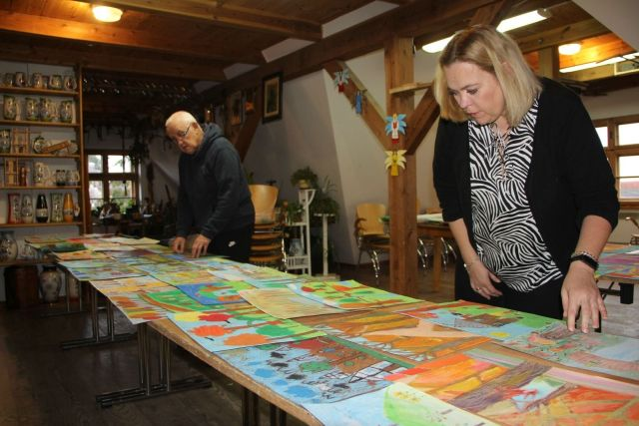
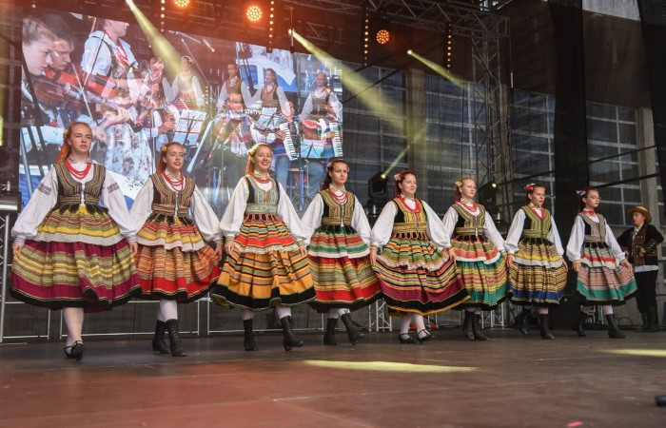
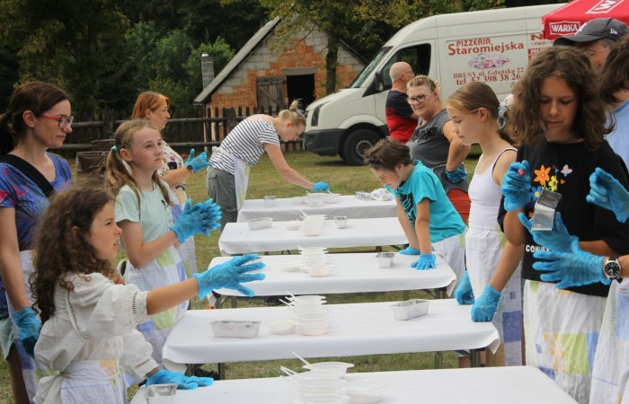
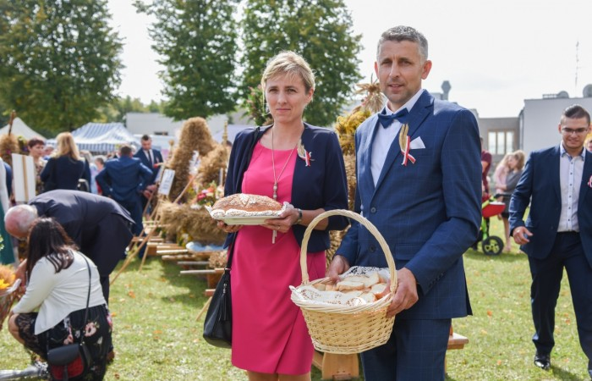
Kultura - fotogaleria
Ocena prac w konkursie „Jesień na Kaszubach”
Grupa „Młodzi Krëbane” podczas MFF DKK
Pieczenie chleba w Widnie
Starostowie Zaborskich Dożynek Gminnych

Slide 11
Sport
Wykaz obiektów sportowych zlokalizowanych na terenie miasta i gminy Brusy:
budynki socjalno-sportowe – 4 szt.,
boiska sportowe – 17 szt.,
siłownie zewnętrzne – 11 szt.
place zabaw – 27 szt,
punkty przystankowe dla kajakarzy – 8 lokalizacji.
Największe wydarzenia sportowe w 2021 roku:
Igrzyska Plażowe w Czernicy,
„Orlen – Z podwórka na bieżnię” – impreza lekkoatletyczna,
Turniej Gry w Petanque,
Konkurs „Kreatywnie mobilni” – konkurs dla szkół polegający na tworzeniu pojazdów napędzanych
siłą ludzkich mięśni,
Turnieje tenisa ziemnego dla dzieci i dorosłych.
Lokalny Animator Sportu:
W 2021 roku, po raz dwunasty, Gmina Brusy uczestniczyła w programie Lokalny Animator Sportu, realizowanym przez Instytut Sportu - Państwowy Instytut Badawczy. Wsparcie obejmowało pokrycie ze środków Ministerstwa Sportu i Turystyki części wynagrodzenia trenera środowiskowego. W ramach projektu, w okresie od marca do listopada na terenie boiska „Orlik” w Brusach organizowane były bezpłatne zajęcia sportowe dla różnych grup wiekowych oraz osób indywidualnych.

Slide 12
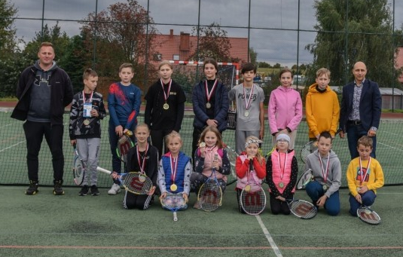
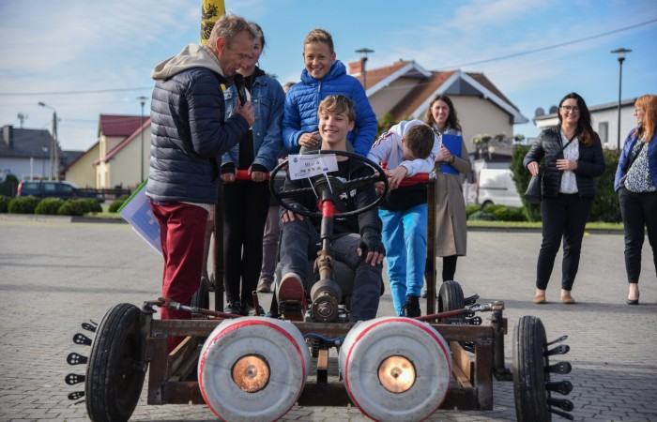
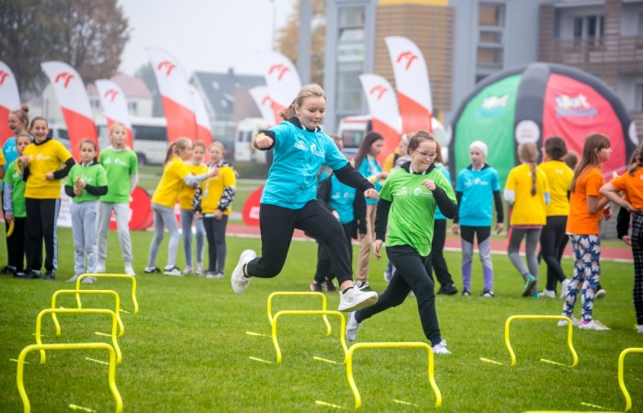
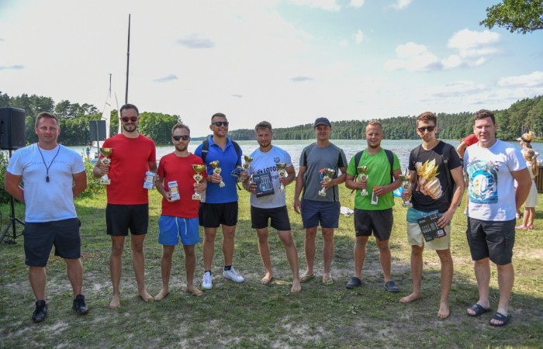
Sport - fotogaleria
Najlepsi młodzi tenisiści w gminie Brusy
Najlepszy pojazd w konkursie Kreatywnie mobilni (SP Leśno)
Bieg przez płotki podczas imprezy „Orlen – z podwórka na bieżnię”
Najlepsi siatkarze Igrzyskh Plażowych

Slide 13
Współpraca z organizacjami pozarządowymi
Liczba organizacji pozarządowych działających na terenie miasta i gminy Brusy
(stan na koniec 2021 roku):
stowarzyszenia kulturalne i sportowe, kluby sportowe i fundacje – 34 organizacje,
ochotnicze straże pożarne – 14 jednostek,
koła gospodyń wiejskich – 11 kół.
Wsparcie finansowe organizacji pozarządowych:
w zakresie wspierania i upowszechniania kultury fizycznej – dofinansowano 13 zadań na kwotę 174.079 zł,
w zakresie kultury, sztuki, ochrony dóbr kultury i dziedzictwa narodowego – dofinansowano 5 zadań na kwotę 23.400 zł,
Dofinansowano w wysokości 11.675 zł wkład własny do projektu pn. „Być jak Shakespeare” finansowanego ze źródeł zewnętrznych,
dofinansowano 3 oferty złożone w trybie pozakonkursowym na łączną kwotę 9.800 zł.
Łącznie na wsparcie organizacji pozarządowych w 2021 roku wydatkowano kwotę 218.954 zł.

Slide 14
Oświata – szkoły podstawowe
Gmina Brusy jest organem prowadzącym dla 10 szkół podstawowych:
Liczba uczniów w poszczególnych szkołach | 2020 | 2021 | Różnica
SP Nr 1 w Brusach | 519 | 488 | - 31
SP Nr 2 w Brusach | 349 | 405 | + 56
SP Leśno | 176 | 184 | + 8
Filia Przymuszewo | 15 | 9 | - 6
SP Czyczkowy | 148 | 164 | + 16
SP Lubnia | 164 | 159 | - 5
SP Kosobudy | 161 | 156 | - 5
SP Wielkie Chełmy | 115 | 115 | 0
Filia Rolbik | 7 | 10 | + 3
SP Zalesie | 87 | 83 | - 4
SP Czapiewice | 39 | 38 | - 1
SP Męcikał | 43 | 37 | - 6
Razem | 1.823 | 1.848 | + 25

Slide 15
Oświata - ciąg dalszy
Edukacja przedszkolna jest prowadzona przez 2 przedszkola 5 punktów przedszkolnych oraz 11 oddziałów przedszkolnych przy szkołach podstawowych:
Liczba dzieci w poszczególnych placówkach | 2020/2021 | 2021/2022 | Różnica
Przedszkole Nr 1 w Brusach | 189 | 197 | + 8
Przedszkole Sióstr Zmartwychwstanek | 99 | 96 | - 3
Punkty przedszkolne | 117 | 118 | + 1
Oddziały przedszkolne przy szkołach podstawowych | 270 | 285 | + 15
Razem | 675 | 696 | + 21
Ponadto we wrześniu 2021 r. 78 dzieci było objętych opieką w Samorządowym Żłobku w Brusach.
Finansowanie oświaty:
- w 2021 roku bieżące wydatki oświatowe wyniosły 28.824.870 zł i były wyższe o 1.930.933 zł w stosunku do wydatków w 2020 roku (wzrost o 7%)
- dochody pochodzące z subwencji oświatowej, dotacji oraz innych wpłat w 2021 wyniosły 21.054.390 zł - wzrost w stosunku do 2020 roku o 1.196.674 zł (6%).

Slide 16
Realizacja Gminnego Programu Profilaktyki i Rozwiązywania Problemów Alkoholowych oraz Przeciwdziałania Narkomanii
Ze względu na stan epidemii ograniczono działania profilaktyczne w następujący sposób:
zrezygnowano z realizacji szeregu programów profilaktycznych realizowanych w szkołach,
ograniczono realizację kampanii społecznych,
zrezygnowano z organizacji wypoczynku letniego dla dzieci oraz gminnych obchodów Dnia dziecka,
zrezygnowano z kontroli punktów sprzedaży napojów alkoholowych.
Działania profilaktyczne, które były realizowane pomimo pandemii:
dyżury specjalistów w Punkcie konsultacyjnym (pomoc terapeutyczna, psychologiczna oraz prawna),
grupa wsparcia dla osób uzależnionych prowadzona przez terapeutów w okresie maj-wrzesień (jako przygotowanie w/w osób do stworzenia na terenie gminy Wspólnoty Anonimowych Alkoholików),
2 konkursy profilaktyczne o zasięgu gminnym (Gminny Konkurs Piosenki oraz Gminny Konkurs Plastyczny),
zakup sprzętu sportowego w kwocie 36.620 zł (w ramach pozalekcyjnych zajęć sportowych) oraz realizacja imprez profilaktycznych z okazji Dnia Dziecka, na realizację których przeznaczono 22.008 zł,
szkolenie 18 nauczycieli jako przyszłych realizatorów rekomendowanego programu profilaktyki uniwersalnej UNPLUGGED (5.600 zł),
rozpoczęcie we wrześniu 2021r. działalności świetlicy opiekuńczo – specjalistycznej, która realizuje zadania o charakterze socjoterapeutycznym i atywizująco-profilaktycznym. Zajęcia organizowane są dla grupy dzieci od 7-15 r. ż. W 2021 r. z zajęć w placówce skorzystało 15 uczestników. Poza wynagrodzeniem kadry – 13.765 zł (wychowawca, socjoterapeuta) dofinansowano również organizację „Mikołajek” dla wychowanków placówki – 347 zł).
W sumie w 2021 roku na realizację Programu wydatkowano kwotę 207.531 zł.

Slide 17
Bezpieczeństwo – Ochotnicze Straże Pożarne
Wykaz interwencji poszczególnych jednostek OSP
Lp. | Jednostka OSP | Pożary | Miejscowe zagrożenia (wypadki, kolizje, zalania, itp.) | Fałszywe alarmy | Razem
1. | Brusy | 40 | 55 | 1 | 96
2. | Leśno | 13 | 49 | 0 | 62
3. | Męcikał | 9 | 19 | 0 | 28
4. | Lubnia | 10 | 16 | 0 | 26
5. | Czyczkowy | 7 | 14 | 0 | 21
6. | Kosobudy | 5 | 5 | 0 | 10
7. | Małe Chełmy | 4 | 4 | 0 | 8
8. | Czapiewice | 2 | 5 | 0 | 7
9. | Czarniż | 2 | 4 | 0 | 6
10. | Zalesie | 1 | 2 | 0 | 3
11. | Czarnowo | 1 | 1 | 0 | 2
12. | Huta, Główczewice, Kinice | 0 | 0 | 0 | 0
Razem rok 2021 |  | 94 | 174 | 1 | 269
Rok 2020 |  | 95 | 158 | 8 | 261
Łącznie strażacy-ratownicy przepracowali w 2021 roku 2844 godziny i 25 minut.
Sprzęt i wyposażenie:
Do jednostek OSP zakupiono sprzęt (węże, rękawice, ubrania specjalne, buty specjalne, pasy ratownicze do ratownictwa wodnego, sprzęt łączności, butle do aparatów powietrznych, aparaty powietrzne, sprężarki, hełmy, pasy strażackie na łączną kwotę 162.093 zł, z czego:
- 141.776 zł (dotacje: FSUSR, WFOŚiGW, KSRG, MSWiA, Urząd Marszałkowski, MSWiA COVID 5000+),
- 20.317 zł (środki gminy Brusy).

Slide 18
Działania skierowane na walkę z koronawirusem
Gmina Brusy zrealizowała szereg działań profilaktycznych (skierowanych przeciw COVID-19:
zakupiono środki i urządzenia do dezynfekcji rąk, powierzchni i pomieszczeń, środki ochrony osobistej (maseczki, przegrody z pleksi, płyny i automaty do dezynfekcji rąk). Zakupiono także termometry do urzędu oraz jednostek podległych. Łączna kwota to 8.000 zł,
z Rządowej Agencji Rezerw Materiałowych pozyskano 57.000 maseczek, 186 pojemników 5l z płynem do dezynfekcji rąk i powierzchni, 191 opakowań po 100 szt. rękawic lateksowych oraz 1300 sztuk fartuchów, 2000 maseczek FFP2, natomiast Przychodnia Rodzinna Thielemann i wspólnicy sp. j. otrzymała z Ministerstwa Zdrowia 800 testów antygenowych,
w celu wykrycia zakażenia wirusem SARS-CoV-2,
organizowano transport do punktu szczepień,
promowano szczepienia przeciwko wirusowi SARS-Cov-2 (zgodnie z poniższą tabelą).
Lp. | Rodzaj działania promocyjnego | Osiągnięte rezultaty (liczba osób zaszczepionych) | Skala działań
1. | Szczepienia w świetlicach wiejskich oraz Urzędzie Miejskim w Brusach z udziałem Mobilnych Jednostek Szczepień | 241 | 4 akcje
2. | Ulotki informacyjne promujące szczepienia | Nie dotyczy | 5.000 ulotek
3. | Tablica informacyjna promująca szczepienia | Nie dotyczy | 1 sztuka
4. | Impreza plenerowa z punktem szczepień | 62 | 3 festyny
5. | Akcja „Droga do zdrowia z PZU w Brusach” z punktem szczepień | 122 | 2 akcje
6. | Koncert parafialny z punktem szczepień | 15 | 1 koncert
7. | Stacjonowanie szczepibusa w poszczególnych miejscowościach gminy | 70 | 15 miejscowości
Razem: 510 osób

Slide 19
SPRAWOZDANIE Z WYKONANIA
ZADAŃ W 2021 ROKU
Dane finansowe dotyczące poszczególnych inwestycji
według stanu na koniec 2021 roku.

Slide 20
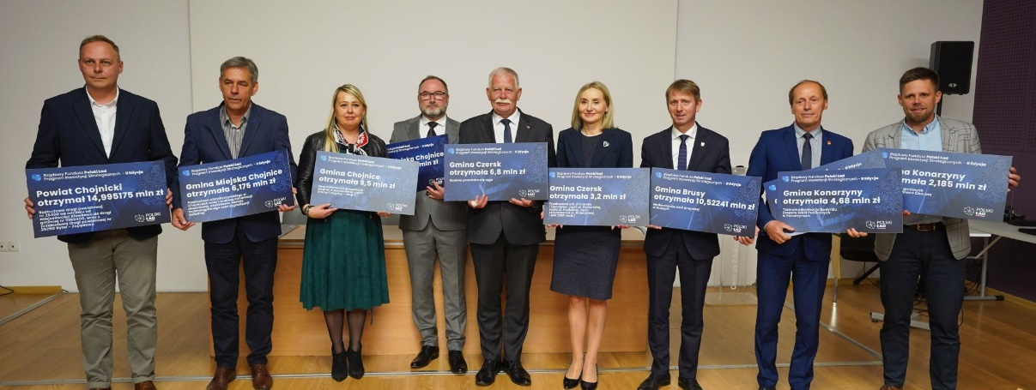


Przebudowa ulic w Brusach
31 maja 2022r. – samorządowcy powiatu chojnickiego z promesami na realizację zadań w ramach RFPŁ PIS
całkowita wartość zadania: 18.771.813 zł,
w tym:
  - dofinansowanie RFRD – 9.385.856 zł,
  - dofinansowanie RFPŁ PIS – 8.563.675 zł,
  - środki Gminy Brusy – 822.282 zł
nakłady poniesione w 2021 roku: 0 zł.
Zadanie obejmuje przebudowę ulic: Świętopełka, Bolta, Witosa, Derdowskiego, Chełmowskiej, Szkolnej, Kościelnej, Pocztowej i 2-go Lutego oraz Plac Jana Pawła II w Brusach o łącznej długości 2,98km.
Zadanie dofinansowane w ramach Rządowego Funduszu Dróg oraz Rządowego Funduszu Polski Ład: Program Inwestycji Strategicznych.
Obecnie trwa opracowywanie dokumentacji projektowej na cały zakres zadania (Biuro Projektowe SPILUK Projekt Łukasza Śpicy z Chojnic). W II półroczu br. wyłoniony zostanie wykonawca robót i inspektor nadzoru inwestorskiego.
Zadanie przewidziane do realizacji w latach 2022-2025.

Slide 21
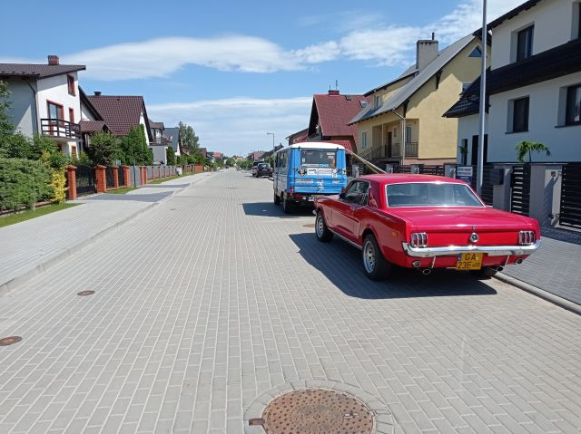
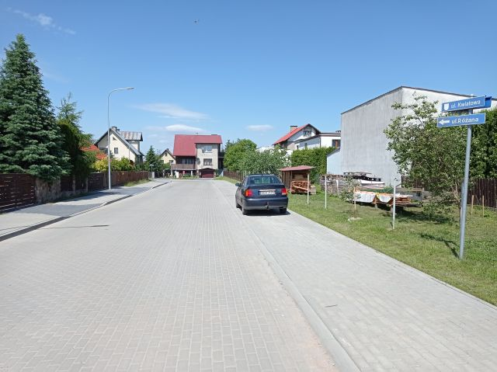

Budowa ulic Osiedla Słonecznego w Brusach
ul. Różana
ul. Kwiatowa
całkowita wartość zadania: 6.292.495 zł,
w tym:
  - dofinansowanie – 2.391.295 zł,
  - środki Gminy Brusy – 3.901.200 zł
nakłady poniesione w 2021 roku: 1.469.395 zł.
Zadanie obejmuje budowę następujących ulic na Osiedlu Słonecznym w Brusach: Akacjowej (2020), Różanej, części Kwiatowej (2021), Jaśminowej, Stokrotki, części Słonecznej (2022), Łanowej, Modrakowej i Zielonej (2023).
Łączna długość ulic do budowy w ramach zadania: 1.876 m.
Zadanie dofinansowane w ramach Funduszu Dróg Samorządowych.
Wykonawcą zadania jest firma Usługi Transportowe, Ziemne i Melioracyjne Henryk Czarnowski z Kalisza.
Zadanie będzie realizowane w latach 2020-2023.

Slide 22
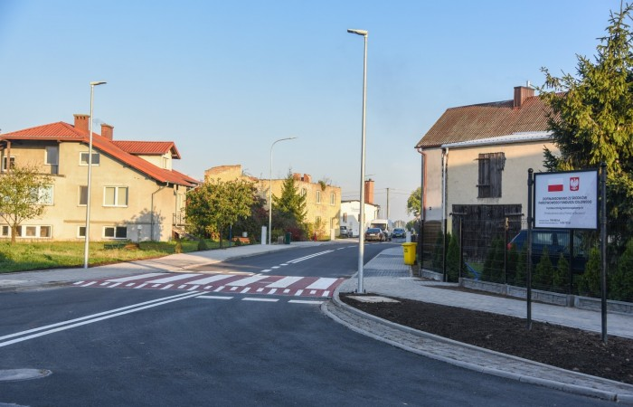
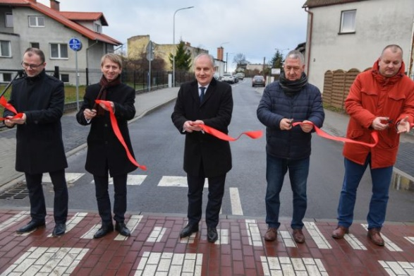

Przebudowa ul. Polnej w Brusach
Wjazd w ul. Polną
Otwarcie ul. Polnej
całkowita wartość zadania: 2.137.866 zł,
w tym:
  - dofinansowanie – 706.742 zł,
  - środki Gminy Brusy – 1.431.124 zł
nakłady poniesione w 2021 roku: 1.715.951 zł.
Zakres zadania obejmował budowę ulicy o nawierzchni asfaltowej o długości 555m, w tym szerokość jezdni 6,0m, jednostronny ciąg pieszo-rowerowy o szerokości 2,5m na długości 475mb, jednostronna opaska/pobocze z kostki betonowej szerokości 1,8-2,0m na długości 295mb, oświetlenie drogowe, odwodnienie oraz oznakowanie pionowe i poziome.
Zadanie dofinansowane w ramach Funduszu Dróg Samorządowych.
Wykonawcą zadania była firma Marbruk Sp. z o.o. sp. k. z Charzyków.
Zadanie zrealizowane w 2021 roku.

Slide 23
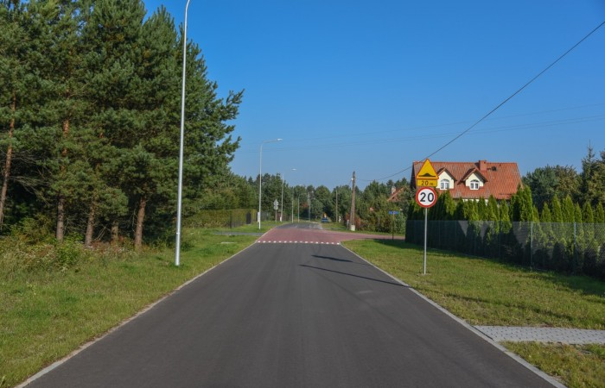
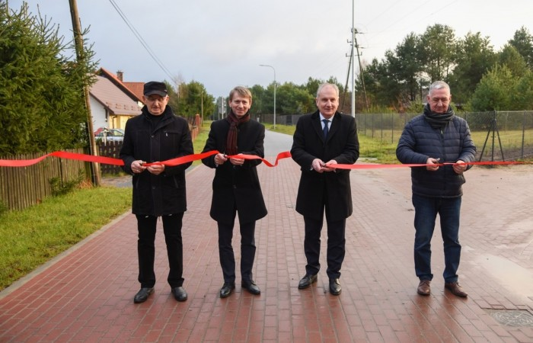
Budowa ul. Długiej w Męcikale
Ul. Długa
Otwarcie ul. Długiej
całkowita wartość zadania: 2.087.262 zł,
w tym:
  - dofinansowanie – 896.155 zł,
  - środki Gminy Brusy – 1.191.107 zł
nakłady poniesione w 2021 roku: 1.926.293 zł.
Zakres zadania obejmował budowę ulicy o nawierzchni asfaltowej o długości 1.443m, w tym szerokość jezdni 5,0m, jednostronny chodnik szerokości 2,0m na długości 256m, kanalizacja deszczowa na długości 160m, oświetlenie drogowe na długości 443m, oznakowanie pionowe i poziome.
Zadanie dofinansowane w ramach Funduszu Dróg Samorządowych.
Wykonawcą zadania była firma Marbruk Sp. z o.o. sp. k. z Charzyków.
Zadanie zrealizowane w 2021 roku.

Slide 24
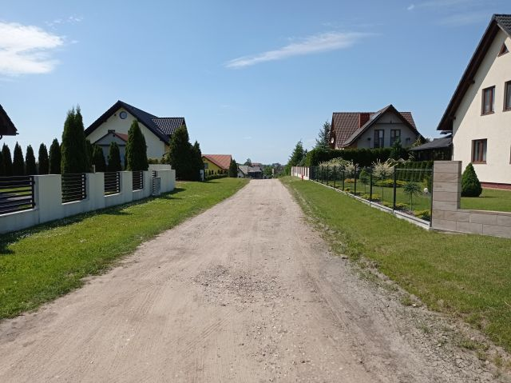
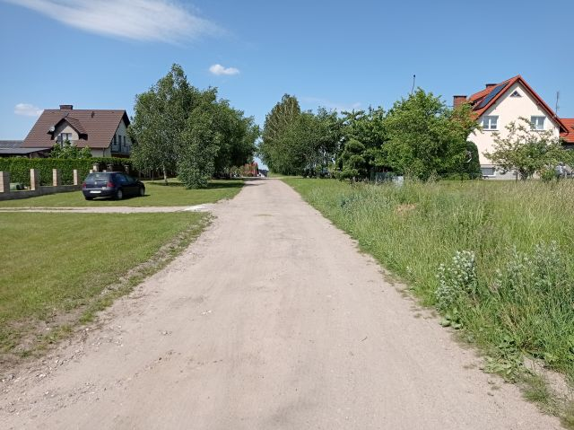
Budowa ulic na Osiedlu Karpaty w Brusach
ul. Świerkowa – stan obecny
ul. Dębowa – stan obecny
całkowita wartość zadania: 3.900.600 zł,
w tym:
  - dofinansowanie RFRD – 1.145.517 zł,
  - dofinansowanie RFPŁ: PIS – 1.958.735 zł,
  - środki Gminy Brusy – 796.348 zł
nakłady poniesione w 2021 roku: 74.784 zł.
Zadanie obejmuje budowę ulic: Dębowej, Klonowej, Świerkowej i Jodłowej w Brusach o łącznej długości 840m.
W 2021 roku została opracowana dokumentacja projektowa na cały zakres zadania.
Zadanie uzyskało dofinansowanie w ramach Rządowego Funduszu Rozwoju Dróg oraz Rządowego Funduszu Polski Ład: Program Inwestycji Strategicznych.
Zadanie do realizacji w latach w 2022-2023.

Slide 25
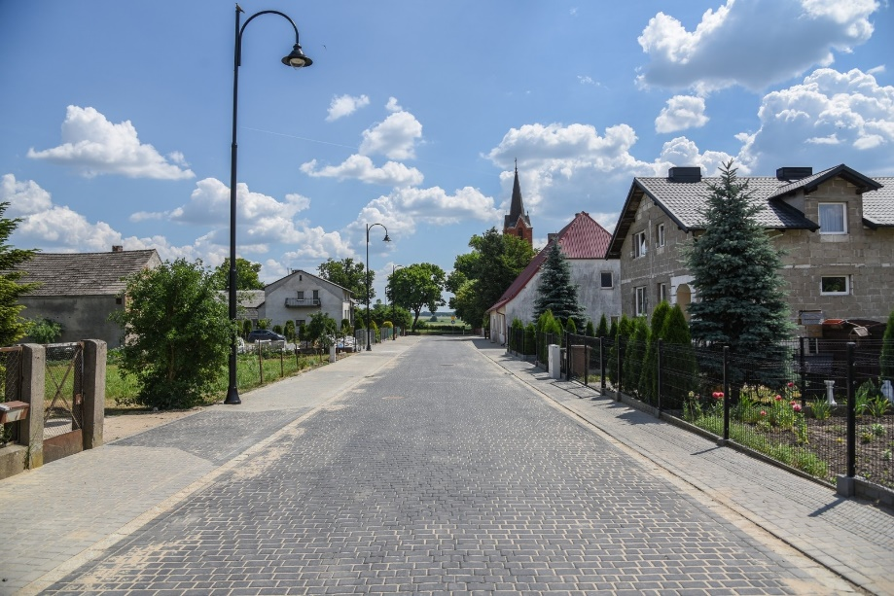
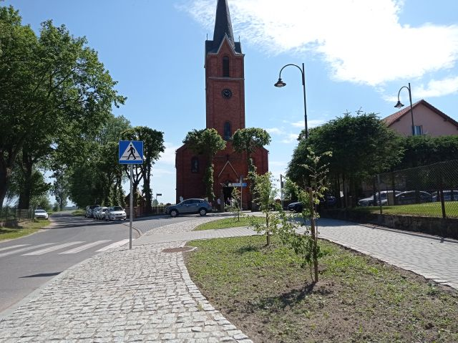
Budowa ul. Kościelnej w Kosobudach
ul. Kościelna
Początek ul. Kościelnej
całkowita wartość zadania: 1.081.611 zł,
w tym:
  - dofinansowanie – 465.224 zł,
  - środki Gminy Brusy – 616.387 zł
nakłady poniesione w 2021 roku: 987.415 zł.
Zadanie obejmowało budowę ulicy o nawierzchni z kostki betonowej o długości 257 m, szerokości jezdni 5,0 m, obustronnym poboczem/opaską z kostki betonowej o zmiennej szerokości, wraz z odwodnieniem, oświetleniem drogowym i oznakowaniem pionowym.
W 2020 roku wybudowano kanalizację deszczową wraz z przebudową zbiornika retencyjnego przy ul. Czerskiej. Pozostałe roboty wykonano w roku 2021.
Zadanie dofinansowane w ramach Funduszu Dróg Samorządowych.
Wykonawcą zadania była firma Wiesław Hildebrandt „BRANDBUD” z Krojant.
Termin realizacji zadania: 2020-2021.

Slide 26
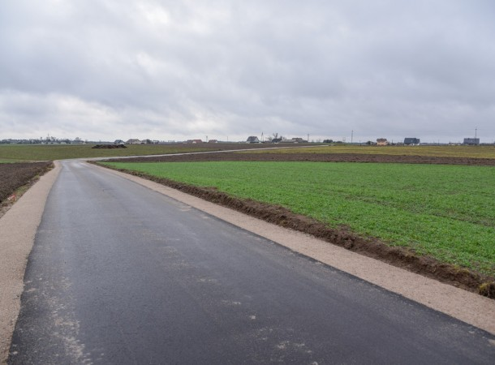
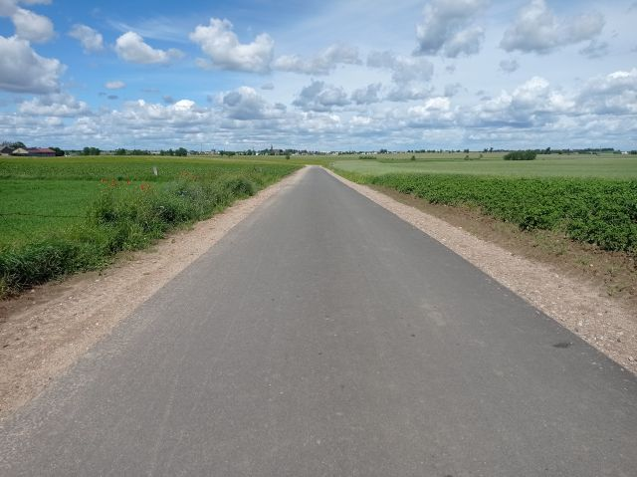
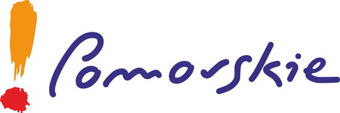
Modernizacja odcinka drogi transportu rolnego
Brusy – Jaglie - Żabno
Widok od strony Brus - Jaglii
Widok od strony Żabna
całkowita wartość zadania: 336.458 zł, w tym:
  - dotacja z Samorządu Województwa
  Pomorskiego – 146.670 zł,
  - fundusz sołecki Brusy–Jaglie – 22.036 zł,
  - fundusz sołecki Żabno – 18.568 zł,
  - pozostałe środki Gminy Brusy – 149.184 zł
nakłady poniesione w 2021 roku: 336.458 zł.
Zakres robót wykonany w 2021 roku obejmował nawierzchnię z betonu asfaltowego na odcinku długości 560 m o szerokość jezdni 3,5 m oraz obustronne pobocza z kruszywa łamanego szerokości 0,75 m, w tym:
odcinek 515m w ramach dotacji z Samorządu Województwa Pomorskiego,
odcinek 45m w ramach funduszu sołeckiego sołectw Brusy-Jaglie i Żabno.
Łączna długość drogi Brusy-Jaglie – Żabno wynosi 1525m.
Wykonawcą zadania była firma Usługi Transportowe, Ziemne
i Melioracyjne Henryk Czarnowski z Kalisza.

Slide 27
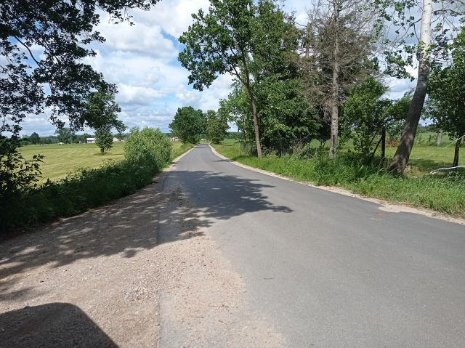
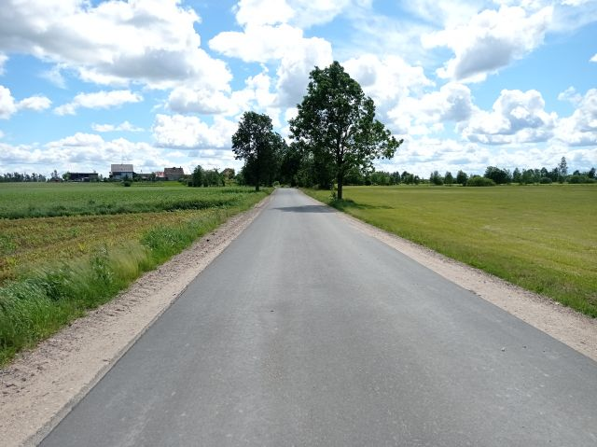
Modernizacja odcinka drogi transportu rolnego
Lubnia - Orlik
Widok od strony Lubni
Widok od strony Lamka
całkowita wartość zadania: 299.321 zł, w tym:
  - dotacja z Samorządu Województwa
  Pomorskiego – 139.695 zł,
  - środki Gminy Brusy – 159.626 zł
nakłady poniesione w 2021 roku: 299.321 zł.
Zakres robót wykonany w 2021 roku obejmował nawierzchnię z betonu asfaltowego na odcinku długości 470 m o szerokość jezdni 4,0 m oraz obustronne pobocza z kruszywa łamanego szerokości 0,5 m.
Łączna długość drogi Lubnia – Orlik wynosi ok. 2,7 km.
Wcześniej (w 2017 roku) wybudowano odcinek asfaltowy dł. 1,0 km.
Wykonawcą zadania była firma Usługi Transportowe, Ziemne
i Melioracyjne Henryk Czarnowski z Kalisza.

Slide 28
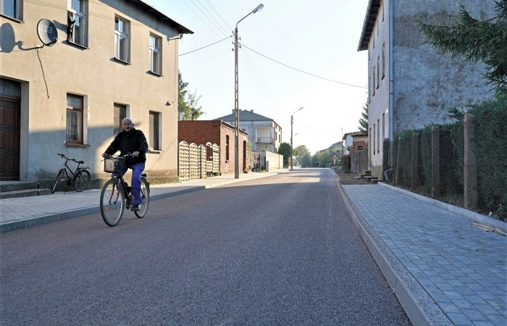
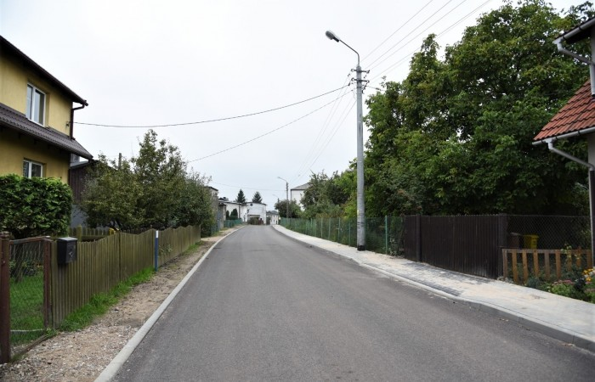
Odwodnienie miasta Brusy w obrębie ul. Kalwaryjnej
ul. Kalwaryjna
ul. Kalwaryjna
całkowita wartość zadania: 3.458.153 zł, w tym:
- dofinansowanie – 2.314.556 zł,
- środki gminy Brusy – 1.143.597 zł,
nakłady poniesione w 2021 roku: 3.421.253 zł.
Zakres wykonany w 2021r. obejmował budowę kolektora deszczowego wraz z odtworzeniem nawierzchni w ul. Kalwaryjnej oraz części ul. Dworcowej. Wykonawcą robót była firma „EKOMEL” Sp. z o.o. z Chojnic.
Jest to I etap „Odwodnienia miasta Brusy” obejmującego budowę kolektora deszczowego o łącznej długości 2,8km w obrębie ulic Osiedla Słowackiego, w ul. Kalwaryjnej oraz w obrębie oczyszczalni ścieków, a także budowę dwóch zbiorników retencyjnych. Wartość całego Projektu to 11,5 mln zł, w tym dofinansowanie w ramach RPO WP w wysokości ok. 7,7 mln zł.
Cale zadanie przewidziane do realizacji na lata 2020-2023.

Slide 29
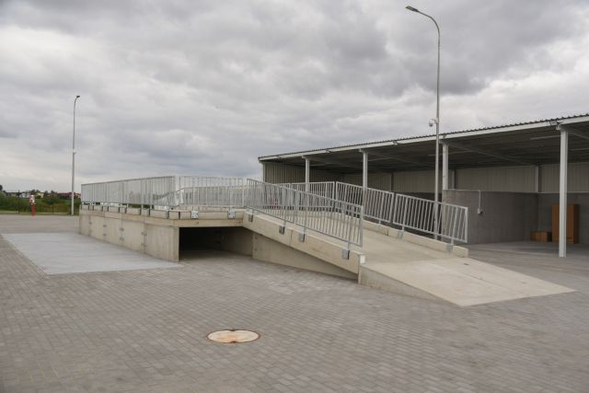
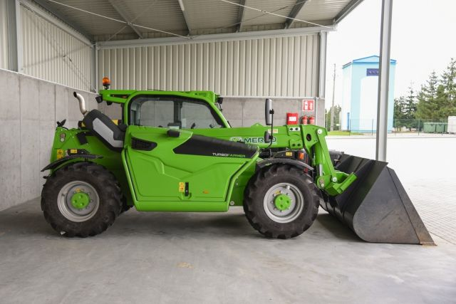
Rozbudowa Punktu Selektywnej Zbiórki Odpadów Komunalnych w Brusach
Ładowarka teleskopowa
Zakres zadania obejmował: budowę drogi dojazdowej, kontenera do obsługi PSZOK-u, rampy najazdowej, wiaty zadaszonej z boksami na różne rodzaje odpadów, utwardzenie, oświetlenie i ogrodzenie terenu, monitoring wizyjny, zakup i montaż wagi najazdowej, zakup ładowarki teleskopowej, kontenerów i pojemników na odpady, a także działania informacyjno-edukacyjne.
Wszystkie roboty budowlane oraz zakup wyposażenia wykonano w roku 2021, natomiast działania informacyjno-edukacyjne przeprowadzono w roku 2019.
Zadanie dofinansowane ze środków Unii Europejskiej w ramach Regionalnego Programu Operacyjnego Województwa Pomorskiego na lata 2014-2020.
Zadanie wykonane w latach 2019-2021.
Rampa najazdowa oraz wiata z boksami
całkowita wartość zadania: 3.010.132 zł, w tym:
- dofinansowanie z UE w ramach RPO WP –
1.889.450 zł,
- środki gminy Brusy – 1.120.682 zł.
nakłady poniesione w 2021 roku: 2.889.838 zł.

Slide 30
Rozbudowa sieci wod.-kan. na terenie miasta i gminy Brusy realizowana przez ZGK w 2021 roku
Miejscowość | Sieć wodociągowa |  | Sieć kanalizacji sanitarnej
 | Długość sieci wraz z przyłączami [m] | Liczba przyłączy [szt.] | Długość sieci wraz z przyłączami [m] | Liczba przyłączy [szt.] | Liczba przydomowych przepompowni ścieków [szt.]
Zalesie | 286 | - | 292 | - | 1
Lubnia | 138 | 3 | 161 | 3 | 2
Brusy | 865 | 1 | 559 | 1 | 3
Czarniż | - | - | - | - | 1
Wielkie Chełmy | 32 | 2 | - | - | -
Męcikał | 118 | - | 20 | - | 4
Skoszewo | 307 | - | - | - | -
Żabno | - | 1 | 247 | 1 | 6
Gacnik | - | - | - | - | 1
Orlik | - | - | - | - | 1
Razem | 1.746 | 7 | 1.279 | 5 | 17
Łączne nakłady na rozbudowę sieci kanalizacji sanitarnej i wodociągowej w 2021 roku wyniosły 543.014 zł.

Slide 31
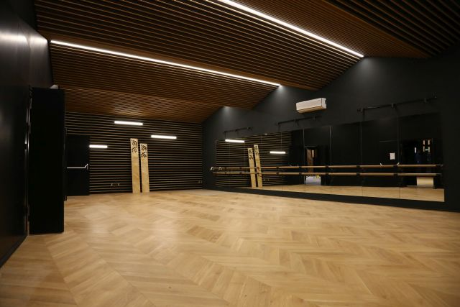
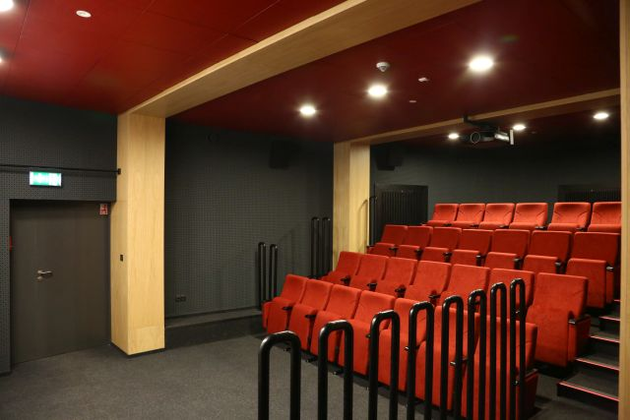



Rozbudowa Centrum Kultury i Biblioteki
im. Jana Karnowskiego w Brusach
Sala lustrzana
Sala kinowa
całkowita wartość zadania: 10.204.942 zł, w tym:
  - dofinansowanie z Ministerstwa Kultury i Dziedzictwa Narodowego – 1.998.281 zł,
  - dofinansowanie z Rządowego Funduszu Inwestycji Lokalnych – 2.981.214 zł,
  - dofinansowanie z Państwowego Funduszu Rehabilitacji Osób Niepełnosprawnych – 500.000 zł,
  - środki gminy Brusy – 4.725.447 zł.
nakłady poniesione w 2021 roku: 4.131.555 zł.
W efekcie realizacji inwestycji powstały nowe pomieszczenia administracyjne i magazynowe. Oferta CKiB będzie również poszerzona o małe kino, tzw. „Kino za rogiem”.
Zadanie dofinansowane ze środków M.K.iD.N., R.F.I.L., P.F.R.O.N.
Zadanie realizowane etapowo od 2018 roku. W 2021 roku rozpoczęto III etap inwestycji obejmujący m.in. roboty wykończeniowe wewnątrz, elewację, czy zagospodarowanie terenu.
Wykonawcą III etapu była firma PHU LABAR Sp. z o.o. z Gdańska.
Roboty budowlane zostały zakończone w maju br., obecnie trwa dostawa wyposażenia obiektu.
Zadanie realizowane w latach 2018-2022.

Slide 32
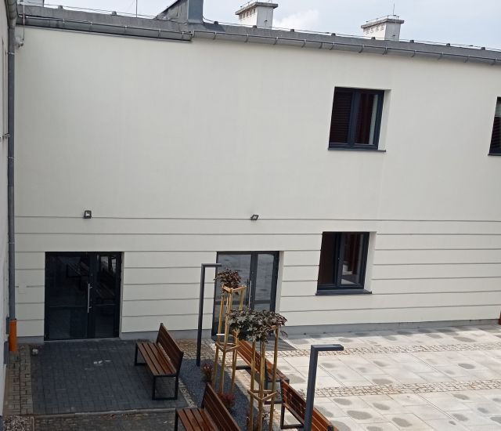
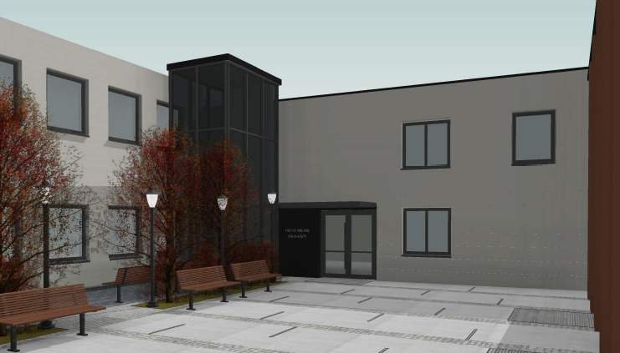

Budowa windy przy Urzędzie Miejskim w Brusach
Planowana lokalizacja windy
Wizualizacja windy (dokumentacja projektowa)
całkowita wartość zadania: 433.061zł, w tym:
  - wnioskowane dofinansowanie w ramach PFRON – 250.000 zł,
  - środki gminy Brusy – 183.061 zł
nakłady poniesione w 2021 roku: 46.291 zł.
Zadanie obejmuje budowę windy, która skomunikuje obie kondygnacje urzędu i w ten sposób ułatwi dostęp osobom niepełnosprawnym do usług świadczonych na piętrze budynku.
W marcu 2022r. złożono wniosek o dofinansowanie zadania w ramach Państwowego Funduszu Rehabilitacji Osób Niepełnosprawnych (Program Dostępny Urząd).
W 2021 roku poniesiono wydatek na opracowanie niezbędnej dokumentacji projektowej.
Zadanie przewidziane do realizacji w latach 2022-2023.

Slide 33
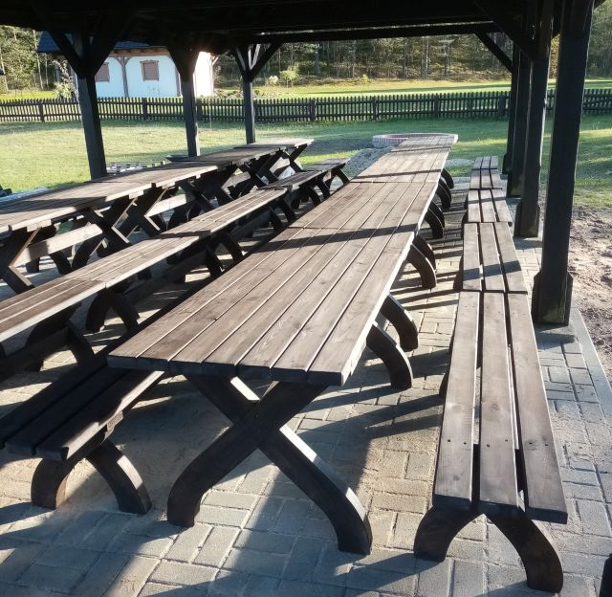
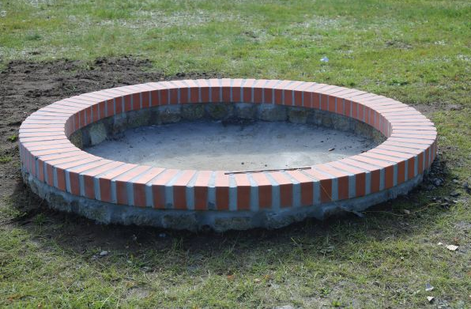
Teren rekreacyjny w Widnie miejscem aktywności mieszkańców sołectwa Rolbik
Miejsce na ognisko
W ramach zadania odnowiono istniejące elementy małej architektury (wiata, ławki, ogrodzenie) oraz doposażono teren w nowe elementy (miejsce na ognisko, dodatkowe stoły i ławki), a także utwardzono teren pod istniejącą wiatą i dokonano nowych nasadzeń zieleni. Wraz z Zaborskim Parkiem Krajobrazowym zorganizowano warsztaty dotyczące gatunków inwazyjnych.
Wymogiem programu był nieodpłatny wkład mieszkańców, którzy w ramach niniejszego zadania zajęli się m.in. nasadzeniem zieleni, impregnacją małej architektury oraz budową miejsca na ognisko.
Zadanie dofinansowane w ramach programu Aktywne Sołectwo Pomorskie.
Nowe stoły i ławki pod wiatą
całkowita wartość zadania: 14.333 zł, w tym:
  - dotacja z Samorządu Województwa Pomorskiego – 10.000 zł,
  - środki Gminy Brusy w ramach funduszu sołeckiego sołectwa Rolbik – 4.333 zł,
nakłady poniesione w 2021 roku: 14.333 zł.

Slide 34
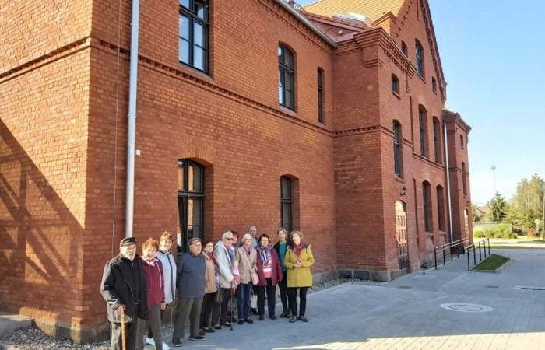
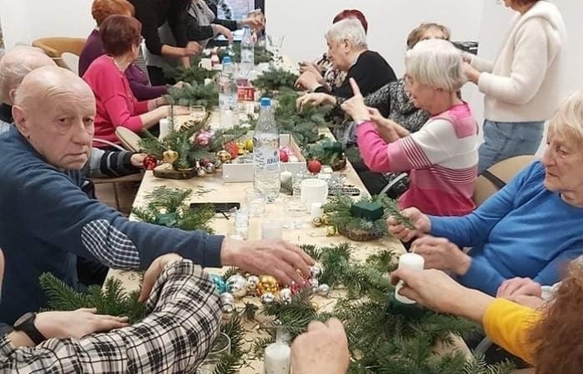
Rewitalizacja części miasta Brusy
Warsztaty świąteczne
Uczestnicy zajęć domu dziennego pobytu.
Zakres zadania obejmował remont części wspólnych budynku przy ul. Chełmowskiej 4 (wykonany w 2019r.) oraz przebudowę części budynku przy ul. Szkolnej 1 w celu jego adaptacji na Centrum Usług Społecznych (placówka pobytu dziennego, centrum wsparcia rodziny oraz placówka pobytu całodziennego).
CUS zostało uruchomione na przełomie IX/X 2021 roku.
Zadanie dofinansowane ze środków Unii Europejskiej w ramach Regionalnego Programu Operacyjnego Województwa Pomorskiego na lata 2014-2020.
Wykonawcą remontu budynku przy ul. Chełmowskiej 4 była firma Majkowski Bau z Kościerzyny, natomiast przebudowę budynku starej szkoły wykonuje firma PHU Labar z Gdańska.
Termin realizacji zadania: 2019-2021.
całkowita wartość zadania: 3.546.231 zł,
w tym:
- dofinansowanie – 2.028.603 zł,
- środki gminy Brusy – 1.517.628 zł,
nakłady poniesione w 2020 roku: 2.553.001 zł.

Slide 35
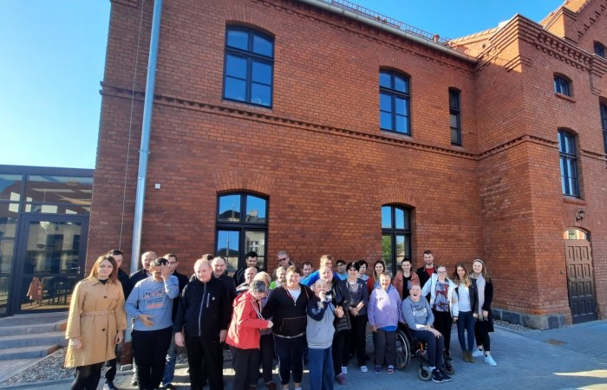
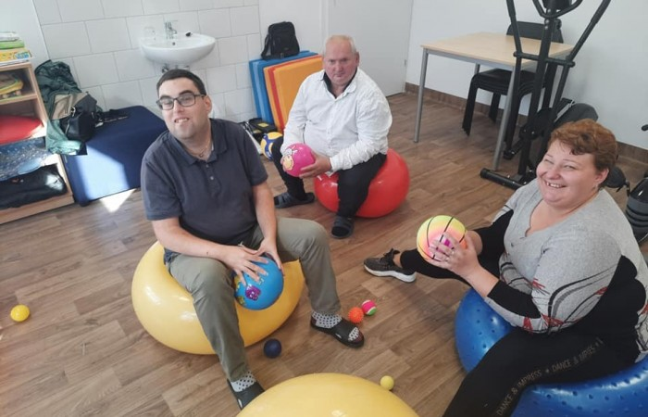

Środowiskowy Dom Samopomocy
Uczestnicy zajęć ŚDS z kierownikiem Kamilą Wardą
Zajęcia rehabilitacyjne
całkowita wartość zadania: 1.590.238 zł, w tym:
- dofinansowanie – 1.588.997 zł,
- środki własne gminy Brusy – 1.241 zł.
nakłady poniesione w 2021 roku: 185.741 zł.
Zakres zadania obejmował adaptację pomieszczeń w części wschodniej budynku przy ul. Szkolnej 1 na potrzeby utworzenia Środowiskowego Domu Samopomocy dla 30 uczestników wraz z wyposażeniem.
Zadanie dofinansowane w ramach dotacji ze środków budżetu Państwa (Ministerstwo Rodziny i Polityki Społecznej).
Roboty budowlane zakończono w lipcu 2021r.
ŚDS został uruchomiony we wrześniu 2021r.
Wykonawcą robót była firma PHU Labar z Gdańska.
Termin realizacji zadania: 2020-2021.

Slide 36
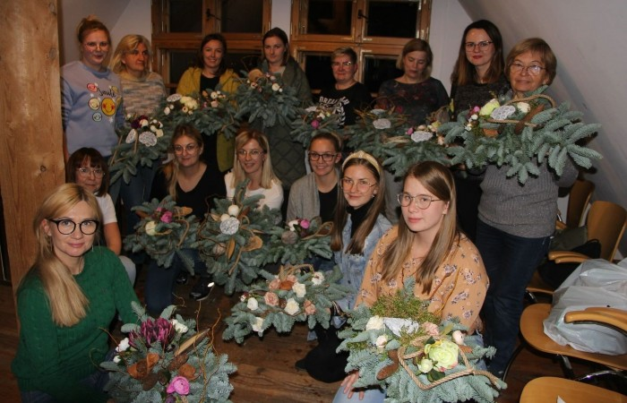
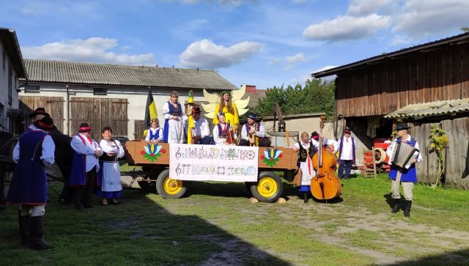

Lokalny Ośrodek Wiedzy i Edukacji w Brusach
Uczestniczki warsztatów florystycznych
Amatorska grupa teatralna przedstawia spektakl "Kaszubi jadą"
całkowita wartość zadania: 250.000 zł,
w tym:
  - dofinansowanie – 250.000 zł,
nakłady poniesione w 2021 roku: 188.896 zł.
Lokalny Ośrodek Wiedzy i Edukacji (LOWE) to projekt realizowany przez Szkołę Podstawową nr 2 w Brusach. Projekt jest skierowany na aktywizację pełnoletnich mieszkańców miasta i gminy Brusy. LOWE daje możliwość bezpłatnego udziału w różnorodnych kursach, warsztatach i zajęciach. Można rozwijać pasje związane ze sportem, kulinariami, florystyką oraz uczestniczyć w Amatorskiej Grupie Teatralnej. Część działań skierowana jest również do seniorów i niepełnosprawnych.
W ramach projektu SP nr 2 w Brusach zakupiła również sporo sprzętu, w tym m.in. telewizory multimedialne, tablety, fantomy do ćwiczeń resuscytacji oraz sprzęt sportowy, mobilną scenę i pomoce dydaktyczne.
Projekt jest w całości finansowany ze środków Unii Europejskiej w ramach Programu Operacyjnego Wiedza Edukacja Rozwój 2014-2020.
Projekt realizowany w latach 2020-2021.

Slide 37
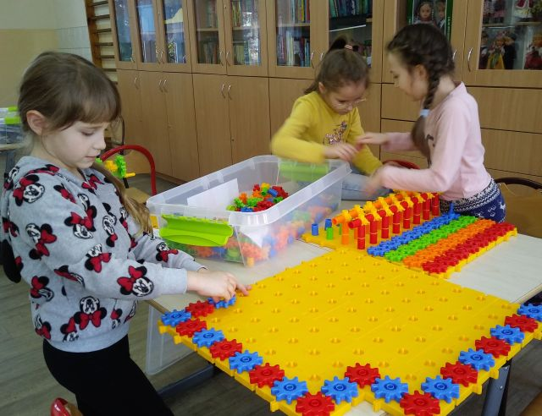
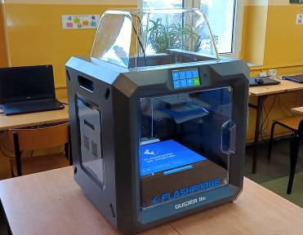

Laboratoria przyszłości
Zabawa klockami edukacyjnymi
Drukarka 3D
całkowita wartość zadania: 605.400 zł, w tym:
- dofinansowanie z budżetu państwa – 605.400 zł,
- brak wkładu własnego gminy Brusy.
nakłady poniesione w 2021 roku: 172.174 zł.
Laboratoria Przyszłości to program doposażania placówek oświatowych w specjalistyczny sprzęt dydaktyczny. Ma on służyć edukacji w dziedzinie nowoczesnych technologii.
W szkołach podstawowych pojawi się nowoczesny sprzęt, w tym drukarki 3D, mikrokontrolery, sprzęt do nagrań i prezentacji swoich osiągnięć, stacje lutownicze, a także wyposażenie dodatkowe, począwszy od narzędzi do prac ręcznych, sprzęty gospodarstwa domowego, gogle VR oraz inne pomoce dydaktyczne.
Zakupy sprzętu rozpoczęły się w 2021 roku i obecnie są kontynuowane (na ukończeniu).
Zadanie przewidziane do realizacji w latach 2021-2022.

Slide 38
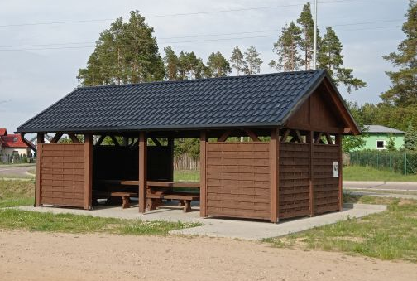
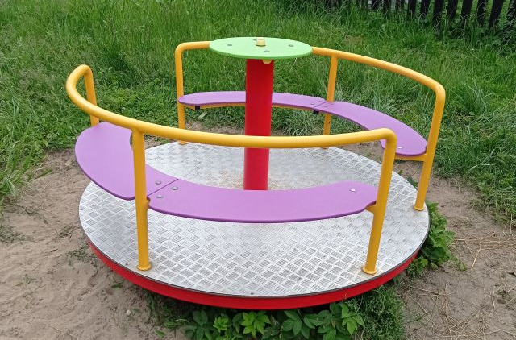
Zadania zrealizowane w ramach funduszu sołeckiego
L.p. | Nazwa zadania | Wydatek
1 | Budowa drogi w kierunku Żabna (sołectwo Brusy-Jaglie) | 22.036
2 | Budowa wiaty w sołectwie Brusy - Wybudowanie | 18.000
3 | Budowa oświetlenia na terenie sołectwa Brusy - Wybudowanie | 8.364
4 | Budowa oświetlenia drogowego w Czarniżu | 22.150
5 | Zakup karuzeli na plac zabaw w Czarniżu | 6.011
6 | Zagospodarowanie terenu komunalnego w Czyczkowach | 35.000
7 | Budowa oświetlenia drogowego przy ul. Polnej w Czyczkowach | 19.680
8 | Budowa oświetlenia przy DW 235 w Gacniku | 15.000
9 | Zagospodarowanie terenu rekreacyjno-sportowego w Główczewicach | 6.137
10 | Zagospodarowanie terenów rekreacyjno-sportowych w Hucie | 17.360
11 | Zagospodarowanie terenu przy świetlicy wiejskiej w Kinicach | 16.195
12 | Zakup wiaty przystankowej do Lubni | 5.263
Wiata w sołectwie Brusy-Wybudowanie
Karuzela na placu zabaw w Czarniżu

Slide 39
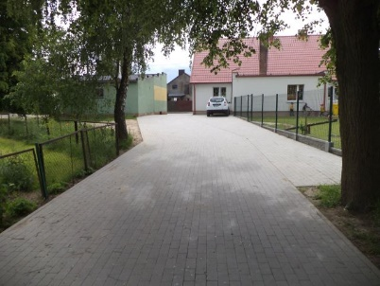
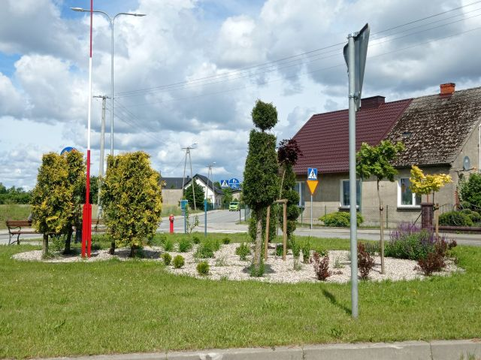
c.d. funduszu sołeckiego
13 | Budowa oświetlenia drogowego przy ul. Sportowej w Lubni | 19.065
14 | Zagospodarowanie terenu tzw. „Koziego rynku” w Lubni | 9.460
15 | Wykonanie piłkochwytu na boisku sportowym w Lubni | 12.000
16 | Remont świetlicy wiejskiej w Małych Chełmach | 8.000
17 | Zagospodarowanie terenu rekreacyjno-sportowego w Małych Chełmach | 10.690
18 | Remont świetlicy wiejskiej w Małym Gliśnie | 7.999
19 | Budowa oświetlenia drogowego w Skoszewie | 11.992
20 | Dokumentacja projektowa budowy ul. Polnej w Zalesiu | 17.500
21 | Budowa drogi gminnej w Żabnie w kierunku Brus-Jaglii | 18.568
22 | Naprawa nawierzchni dróg gminnych w poszczególnych sołectwach | 207.116
23 | Pozostałe zadania (o wartości poniżej 5 tyś. zł) łącznie | 50.685
RAZEM |  | 558.260
Łącznik pomiędzy DW 236 a ul. Lipową
w Czyczkowach (przy przedszkolu)
Zagospodarowanie tzw. Koziego Rynku w Lubni

Slide 40


Wyróżnienia dla Gminy Brusy
Gmina Brusy została zauważona w rankingu portalu tuwartomieszkac.pl. W Brusach rodzi się dużo dzieci, bo tu warto zakładać rodziny. W rankingu korzystano z danych Głównego Urzędu Statystycznego za rok 2020. Średnia liczba urodzeń na 1000 mieszkańców dla całego kraju wyniosła 9,3. W gminie Brusy aż 15. Tym samym osiągnęliśmy 17. pozycję w skali całego kraju.
BRUSY
- TU WARTO MIESZKAĆ!
Gmina Brusy zajęła wysokie 6. miejsce w województwie pomorskim w kategorii „gmin miejskich i miejsko-wiejskich z miastem powyżej 5 tys. mieszkańców.” w ogólnopolskim rankingu Serwisu Samorządowego PAP "Gmina dobra do życia„. Ranking bada jakość życia w gminach, uwzględniając m.in. atrakcyjność migracyjno-osadniczą, warunki mieszkaniowe, infrastrukturę wodociągową, dostępność opieki zdrowotnej czy jakość edukacji.
Gmina Brusy została wyróżniona za kompleksową odnowę ogrodu dworskiego w Wielkich Chełmach w XV edycji konkursu Najlepsza Przestrzeń Publiczna Województwa Pomorskiego. Dzięki pracom pielęgnacyjnym w alei grabowej, nasadzeniu nowych drzew i krzewów ozdobnych oraz wykonaniu ścieżek spacerowych przywrócono temu ogrodowi jego reprezentacyjną rolę.

Slide 41
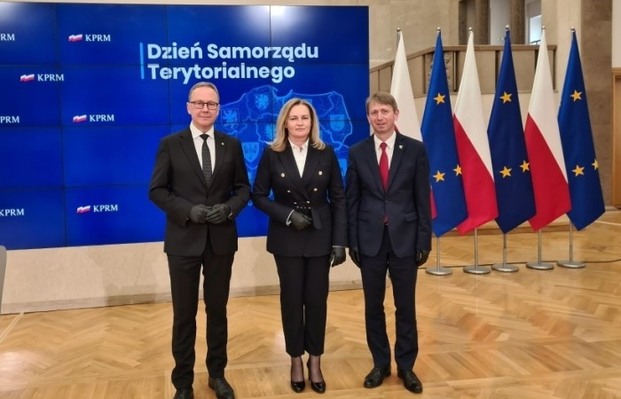
Wyróżnienie dla Burmistrza Brus
BURMISTRZ BRUS ODZNACZONY ZA ZASŁUGI DLA SAMORZĄDU TERYTORIALNEGO
Burmistrz Brus Witold Ossowski został uhonorowany Odznaką Honorową za Zasługi dla Samorządu Terytorialnego.
Odznaczenie zostało wręczone podczas państwowych uroczystości z okazji Dnia Samorządu Terytorialnego.
Odznaką tą uhonorowano po kilkoro samorządowców z każdego województwa. W Pomorskim, wraz z Burmistrzem Brus, odznaczona została pani Alicja Żurawska, Starosta Kościerski oraz pan Janusz Stankowiak, Prezydent Starogardu Gdańskiego.
Kancelaria Prezesa Rady Ministrów,
27 maja 2021r.

Slide 42
DZIĘKUJĘ ZA UWAGĘ

